Slide 1
LC19 : Application du premier principe de la thermodynamique à la réaction chimique

Slide 2
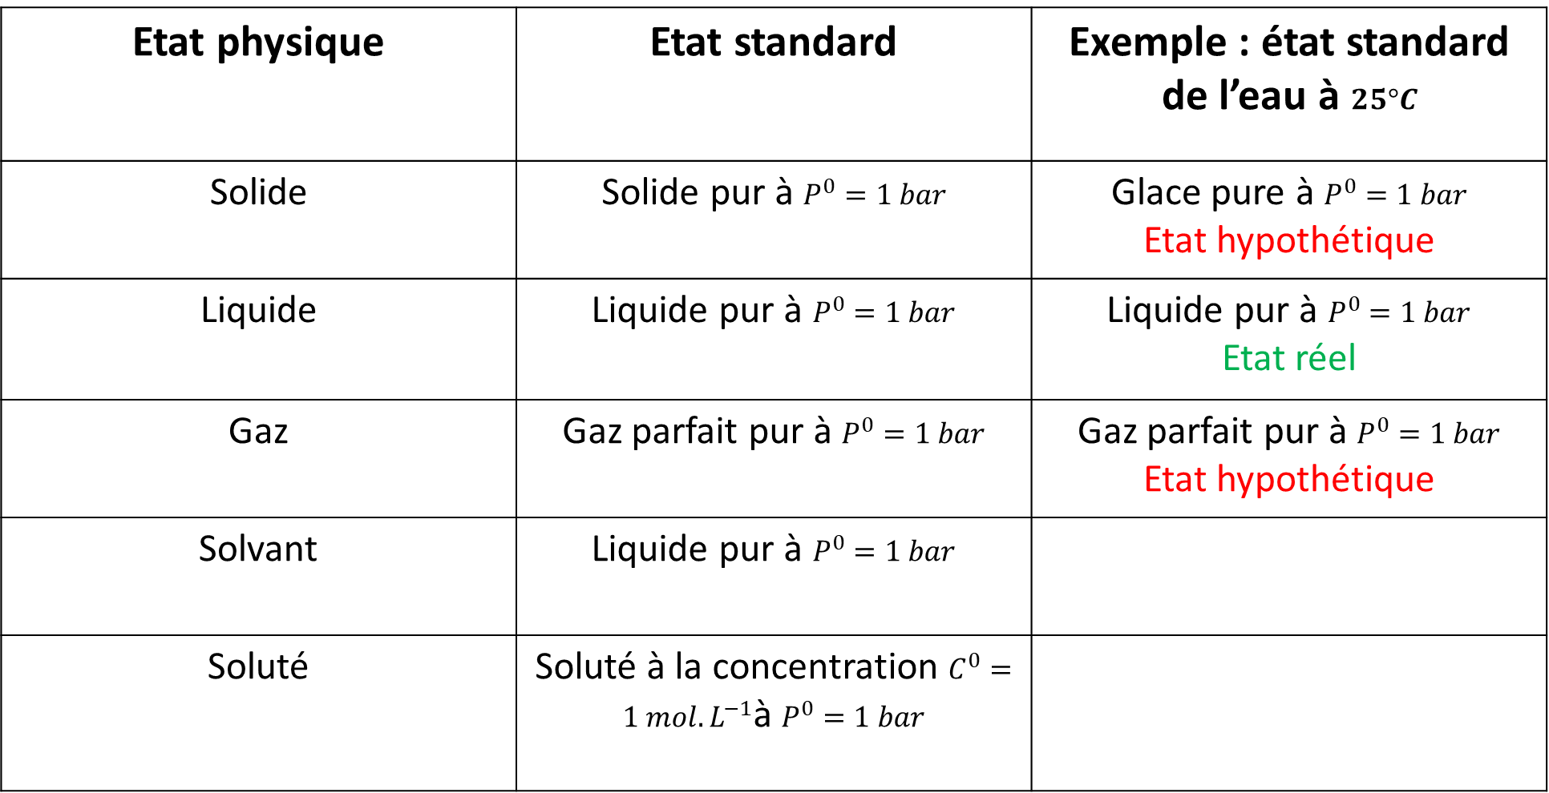
Etat standard
Etat physique | Etat standard | Exemple : état standard de l’eau à $25°C$
Solide | Solide pur à $P^{0}=1 bar$ | Glace pure à $P^{0}=1 bar$ Etat hypothétique
Liquide | Liquide pur à $P^{0}=1 bar$ | Liquide pur à $P^{0}=1 bar$ Etat réel
Gaz | Gaz parfait pur à $P^{0}=1 bar$ | Gaz parfait pur à $P^{0}=1 bar$ Etat hypothétique
Solvant | Liquide pur à $P^{0}=1 bar$
Soluté | Soluté à la concentration $C^{0}=1 mol.L^{−1}$à $P^{0}=1 bar$

Slide 3
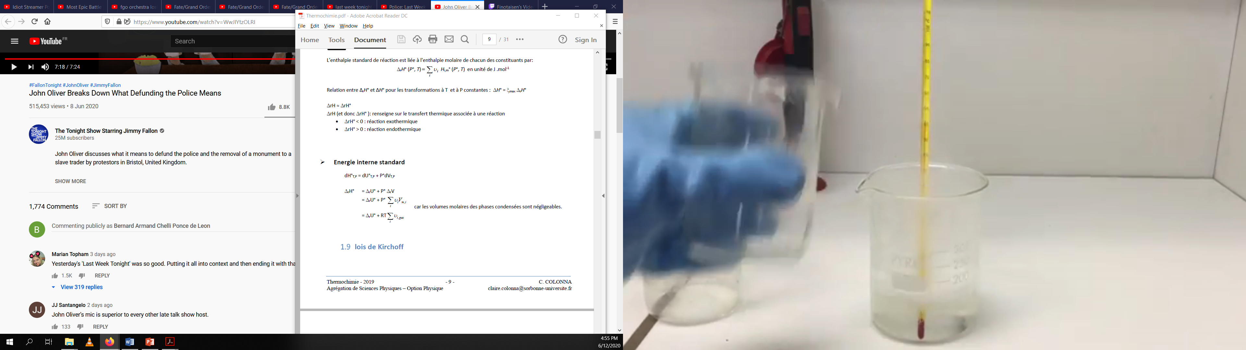
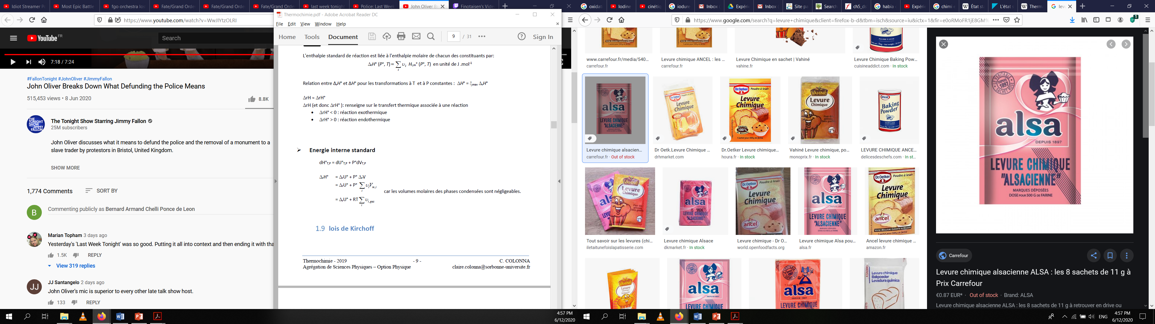
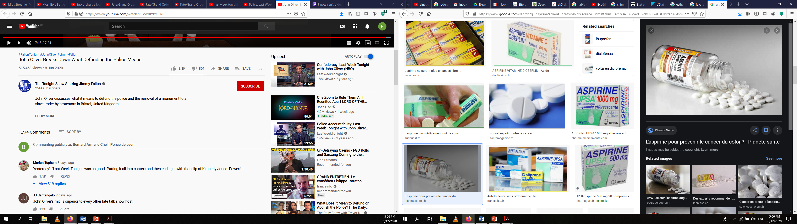
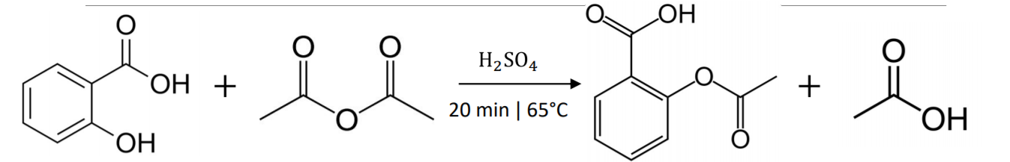
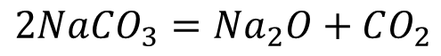



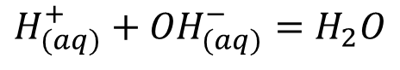
Transformation isobare et isotherme
$$H_{(aq)}^{+}+{OH}_{(aq)}^{−}=H_{2}O$$
$$2NaCO_{3}={Na}_{2}O+CO_{2}$$
Reaction exothermique: $∆_{r}H^{0}$ < 0
Reaction endothermique: $∆_{r}H^{0}$ < 0
Reaction athermique: $∆_{r}H^{0}$ = 0

Slide 4
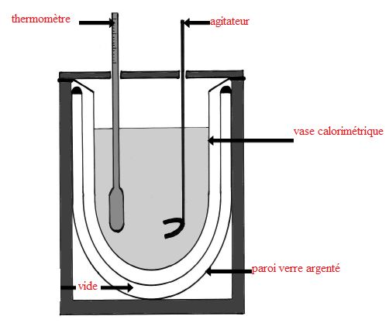
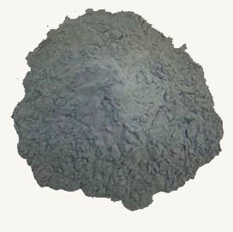

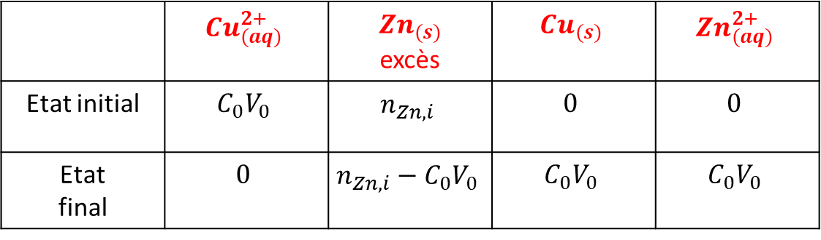
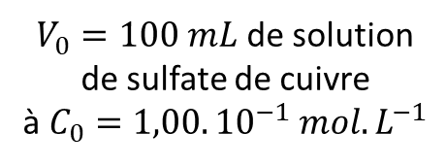
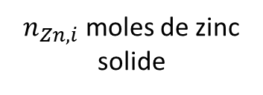
Mesure de l’enthalpie standard de réaction d’une réaction d’oxydo-réduction
$V_{0}=100 mL$ de solution de sulfate de cuivre
à $C_{0}=1,00.{10}^{−1} mol.L^{−1}$
$n_{Zn,i}$ moles de zinc solide
 | $${Cu}_{(aq)}^{2+}$$ | $${Zn}_{(s)}$$ excès | $${Cu}_{(s)}$$ | $${Zn}_{(aq)}^{2+}$$
Etat initial | $$C_{0}V_{0}$$ | $$n_{Zn,i}$$ | $$0$$ | $$0$$
Etat final | $$0$$ | $$n_{Zn,i}−C_{0}V_{0}$$ | $$C_{0}V_{0}$$ | $$C_{0}V_{0}$$
$$=$$

Slide 5

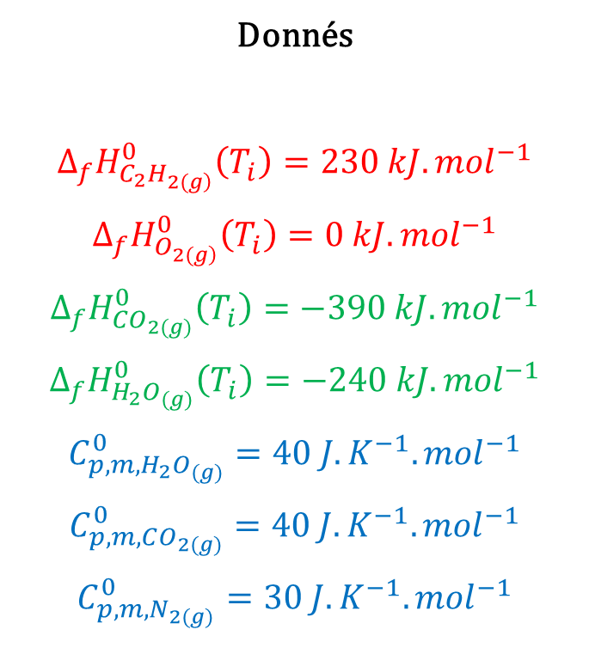


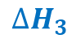

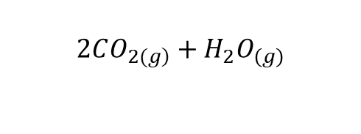
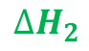
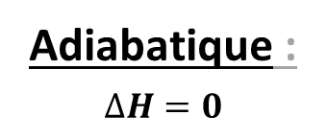
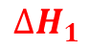
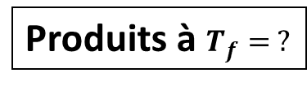
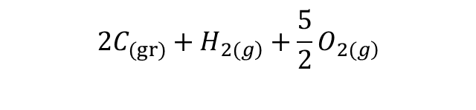
Calcul d’une température de flamme grâce à la loi de Hess (1)
Réactifs à $T_{i}=298 K$
Adiabatique :
$∆H=0$
Produits à $T_{f}= ?$
Donnés
$$∆_{f}H_{C_{2}H_{\left.2(g\right)}}^{0}\left(T_{i}\right)=230 kJ.{mol}^{−1}$$
$$∆_{f}H_{O_{\left.2(g\right)}}^{0}\left(T_{i}\right)=0 kJ.{mol}^{−1}$$
$$∆_{f}H_{CO_{2(g)}}^{0}\left(T_{i}\right)=−390 kJ.{mol}^{−1}$$
$$∆_{f}H_{H_{2}O_{(g)}}^{0}\left(T_{i}\right)=−240 kJ.{mol}^{−1}$$
$$C_{p,m,H_{2}O_{(g)}}^{0}=40 J.K^{−1}.{mol}^{−1}$$
$$C_{p,m,CO_{2(g)}}^{0}=40 J.K^{−1}.{mol}^{−1}$$
$$C_{p,m,N_{2(g)}}^{0}=30 J.K^{−1}.{mol}^{−1}$$
$$C_{2}H_{\left.2(g\right)}+\frac{5}{2}O_{\left.2(g\right)} → 2CO_{\left.2(g\right)}+H_{2}O_{\left(g\right)}$$
$$∆H_{1}$$
$${2C}_{(gr)}+H_{\left.2(g\right)}+\frac{5}{2}O_{\left.2(g\right)}$$
$$∆H_{3}$$
$$∆H_{2}$$
Corps simple dans leur état standard de référence à $T_{i}=298 K$
$$2CO_{\left.2(g\right)}+H_{2}O_{\left(g\right)}$$
Produits à $T_{i}=298 K$

Slide 6
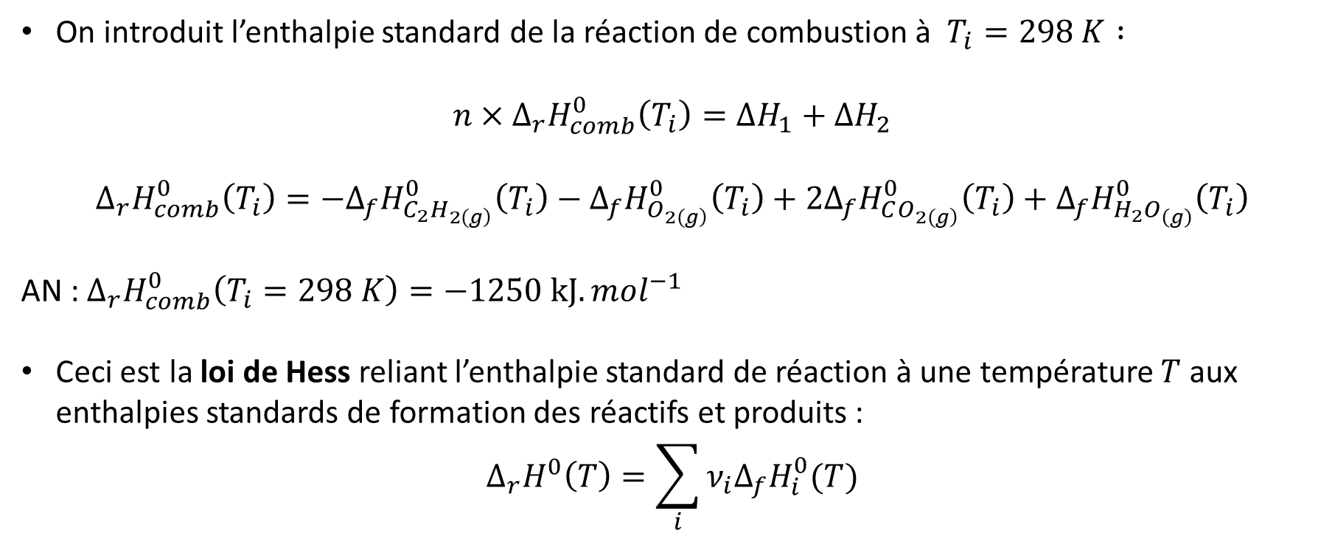
Calcul d’une température de flamme grâce à la loi de Hess (2)
On introduit l’enthalpie standard de la réaction de combustion à $T_{i}=298 K :$
$$n×∆_{r}H_{comb}^{0}\left(T_{i}\right)=∆H_{1}+∆H_{2}$$
$$∆_{r}H_{comb}^{0}\left(T_{i}\right)=−∆_{f}H_{C_{2}H_{\left.2(g\right)}}^{0}\left(T_{i}\right)−∆_{f}H_{O_{\left.2(g\right)}}^{0}\left(T_{i}\right)+{2∆}_{f}H_{CO_{\left.2(g\right)}}^{0}\left(T_{i}\right)+∆_{f}H_{H_{2}O_{\left(g\right)}}^{0}\left(T_{i}\right)$$
AN : $∆_{r}H_{comb}^{0}\left(T_{i}=298 K\right)=−1250 kJ.{mol}^{−1}$
Ceci est la loi de Hess reliant l’enthalpie standard de réaction à une température $T$ aux enthalpies standards de formation des réactifs et produits :
$$∆_{r}H^{0}\left(T\right)=\sum_{i}{ν_{i}Δ_{f}H_{i}^{0}(T)}$$

